Slide 1
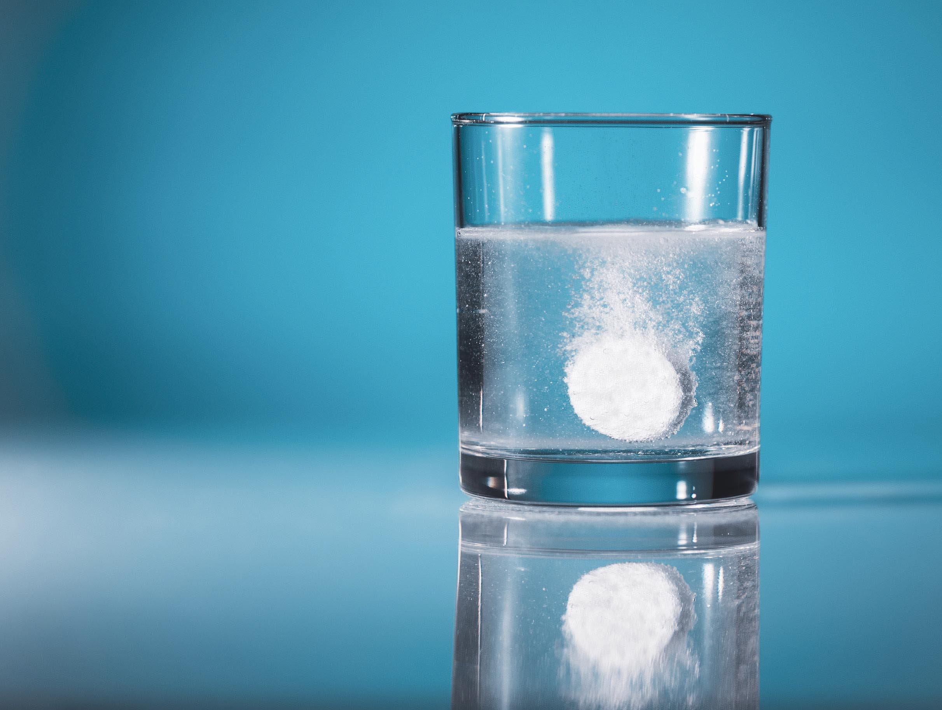

2下會考PPT
第1章 化學反應

Slide 2
103. 會考11
單選題 1
B
1.下列為配製漂白劑而發生意外的一則新聞報導：
( )
游泳池發生漂白劑「氣爆」意外
蕭惠文/金門報導
余姓救生員在進行消毒工作時，將水加入含次氯酸鈣的漂白劑桶子內混合並蓋上蓋子，不久整個桶子因高溫使氣體體積膨脹而爆裂開來，造成多人受傷。
化學系教授指出，次氯酸鈣溶於水會產生高溫，混合步驟應如同稀釋濃硫酸的過程，如此就可降低危險性。
(A)因為是放熱反應，所以應將大量水緩緩加入次氯酸鈣中
(B)因為是放熱反應，所以應將次氯酸鈣緩緩加入大量水中
(C)因為是吸熱反應，所以應將大量水緩繞加入次氯酸鈣中
(D)因為是吸熱反應，所以應將次氯酸鈣緩緩加入大量水中

Slide 3
103. 會考11
解析 1
(B)因為是放熱反應，所以應將次氯酸鈣緩緩加入大量水中
解
產生高溫，可知為放熱反應；會產生高溫的反應，應將化學藥劑慢慢加入大量水中，才不會一次產生太多的熱而沸騰溢出，發生危險。
全解

Slide 4
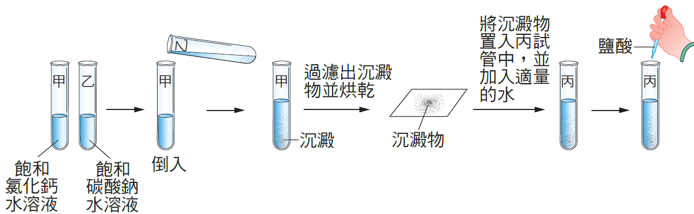
103. 會考26
單選題 2
D
2.下圖為小富進行實驗的步驟圖，最後在丙試管中會反應產生何種氣體？
( )
(A)氧氣
(B)氫氣
(C)氯氣
(D)二氧化碳

Slide 5
103. 會考26
解析 2
(D)二氧化碳
解
氯化鈣＋碳酸鈉→氯化鈉＋碳酸鈣沉澱，可知丙試管中為碳酸鈣，遇到鹽酸會產生二氧化碳氣體。
全解

Slide 6
103. 會考45
單選題 3
A
3.已知 H、O、S 的原子量分別為 1、16、32。取 20 公克的金屬X 氧化物(XO)，在適當條件下與足量的硫酸完全反應，理論上會產生 60 公克的 XSO₄ 和m 公克的H₂O，反應式為： XO ＋ H₂SO₄ → XSO₄ ＋ H₂O 此反應式的係數已平衡，m 值應為下列何者？
( )
(A)9
(B)18
(C)24
(D)40

Slide 7
103. 會考45
解析 3
(A)9
解
因反應式已平衡，可知莫耳數比
1：1＝20/(X＋16)：60/(X＋96)，
即 20/(X＋16)＝60/(X＋96)，解之得 X＝24；
所以 XO＝24＋16＝40，
即反應的莫耳數＝20/40＝0.5 (莫耳)。
0.5 莫耳的 H₂O＝0.5×18＝9 (公克)。
全解

Slide 8
104. 會考40
單選題 4
D
4.已知二氧化碳、葡萄糖的分子量分別為 44、180。葡萄糖在無氧密閉環境中經由酵母菌發酵的反應式為： C₆H₁₂O₆ 2C₂H₅OH＋2CO₂ 現有3×10²⁴ 個葡萄糖分子，經由酵母菌發酵後，最多約可產生C₂H₅OH 多少公克？
( )
酵母菌
(A)220
(B)230
(C)440
(D)460

Slide 9
104. 會考40
解析 4
(D)460
解
C₂H₅OH＝46。
由反應式可知 1 莫耳葡萄糖可產生 2 莫耳乙醇。3×10²⁴ 個葡萄糖分子＝5 莫耳，
故可產生 10 莫耳乙醇＝10×46＝460(公克)。
全解

Slide 10
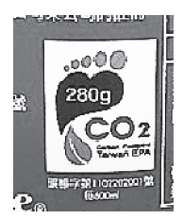
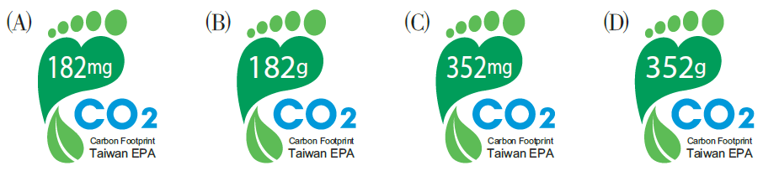
105. 會考23
單選題 5
5.右圖為可樂包裝上的碳足跡標籤，標籤上的數字代表此可樂(包含瓶子)從製造、運輸、使用到回收等過程中，各階段所產生的溫室氣體，經換算後相當於總共排放出 280g 的二氧化碳。若某運動飲料的碳足跡經換算後為 8 莫耳的二氧化碳，則此運動飲料的碳足跡標示應為下列何者？ (碳和氧的原子量分別為 12 與 16 )
D
( )

Slide 11
105. 會考23
解析 5
(D)
解
8 莫耳的二氧化碳等於 8×44 ＝ 352 g，故符合題意的選項為(D)。
全解

Slide 12
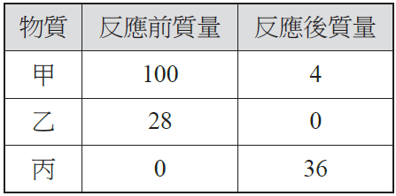
105. 會考29
單選題 6
B
6.已知甲和乙二種物質反應生成丙和丁，其反應式為： 3甲＋乙 → 2丙＋ 2丁 右表是甲和乙反應的一組實驗數據，若改取 24 g 的甲與 24 g 的乙進行上述反應，最多可以生成多少的物質丁？
( )
(A)16g
(B)22g
(C)33g
(D)88g

Slide 13
105. 會考29
解析 6
(B)22g
解
從表中可知甲反應掉 96 克，乙反應掉 28 克產生丙 36 克，由質量守恆的觀念知丁為 88 克；從方程式可知甲分子量為 96/3＝32，乙分子量為 28/1＝28，丙分子量為 36/2＝18，丁分子量為 88/2＝44；因為係數比等於莫耳數比；取 24g 的甲和乙反應可知甲完全用完會產生 0.5 莫耳的丁，故丁的質量為 0.5×44 ＝ 22 g，答案選(B)。
全解

Slide 14
105. 會考33
單選題 7
D
7.火柴是利用摩擦生熱的取火工具，某種火柴是以火柴頭與火柴盒側邊擦劃，同時產生熱能，再促使火柴頭成分中的氯酸鉀(KClO3)和硫(S)反應燃燒，反應式為： w KClO₃ ＋ x S → y KCl ＋ z SO₂ (其中 w、x、y 和 z 為反應式係數) 若 y + z＝5，則上述反應式中哪兩個物質的係數均為 3？
( )
(A)氧化劑和氯化鉀
(B)氧化劑和二氧化硫
(C)還原劑和氯化鉀
(D)還原劑和二氧化硫

Slide 15
105. 會考33
解析 7
(D)還原劑和二氧化硫
解
反應式的係數分別為 2、3、2、3，故硫和二氧化硫的係數為 3，S 得到氧變成二氧化硫，所以答案應選(D)。
全解

Slide 16
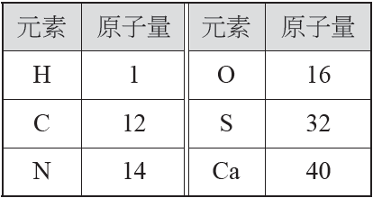
105. 會考41
單選題 8
A
8.已知六種元素的原子量如右表所示。有四包肥料分別僅含有下列選項的一種化合物，小傑想要在土壤中加入氮元素質量比例超過 40％ 的肥料，哪一包肥料所含的化合物最符合小傑的需求？
( )
(A)CO(NH₂)₂
(B)(NH₄)₂SO₄
(C)Ca(NO₃)₂
(D)NH₄NO₃

Slide 17
105. 會考41
解析 8
(A)CO(NH2)2
解
題目中要求肥料中氮元素的質量比超過40％，(A) 28／ 60； (B) 28／ 132； (C) 28／ 164； (D) 28／ 80， 符合題意的只有(A)。
全解

Slide 18
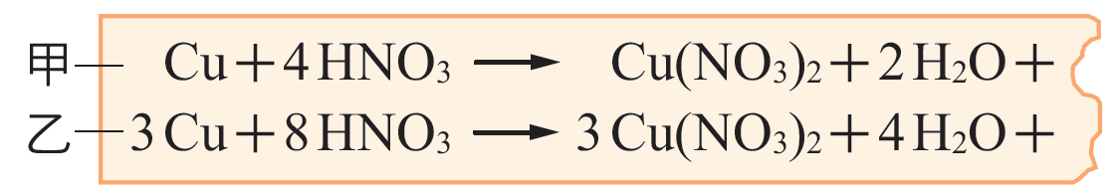
107. 會考39
單選題 9
9.老師在課堂上提到：「銅與稀硝酸反應，會產生無色的一氧化氮氣體；銅與濃硝酸反應，會產生紅棕色的二氧化氮氣體。」小勳上網查詢並在便條紙抄下此二種化學反應式，再次取出便條紙時，卻發現紙條右端破損，如下圖所示。已知甲、乙二反應式中缺少的產物各只有一種，關於甲、乙二反應式應補上的部分，下列敘述何者正確？
A
( )
(A)甲反應式應補上 2 NO₂
(B)甲反應式應補上 4 NO
(C)乙反應式應補上 5 NO₂
(D)乙反應式應補上 6 NO

Slide 19
107. 會考39
解析 9
(A)甲反應式應補上 2 NO₂
解
反應式平衡後，兩側原子數相等，可得知甲應補上2 NO₂；乙應補上 2 NO。
全解

Slide 20
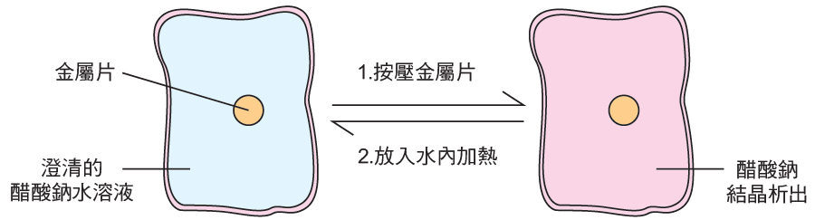
108. 會考24
單選題 10
10. 某種可重複使用的熱敷袋，其內含有醋酸鈉水溶液和金屬片，使用方法的示意圖如下圖所示。
使用步驟：
1. 使用前按壓金屬片，引發醋酸鈉結晶析出並產生熱，用來熱敷。
2. 熱敷後，將已冷卻且因析出結晶而變硬的熱敷袋，放入水內加熱，即可回復原來的澄清狀態。可依此步驟重複再使用。
金屬片
1.按壓金屬片
澄清的
醋酸鈉水溶液
2.放入水內加熱
醋酸鈉
結晶析出

Slide 21
108. 會考24
單選題 10
A
( )
10. 關於上述步驟 2 發生的變化，以及醋酸鈉的溶解度說明，下列何者正確？
金屬片
1.按壓金屬片
澄清的
醋酸鈉水溶液
2.放入水內加熱
醋酸鈉
結晶析出
(A)步驟 2 為吸熱的變化，溫度升高溶解度會增加
(B)步驟 2 為吸熱的變化，溫度升高溶解度會減少
(C)步驟 2 為放熱的變化，溫度升高溶解度會增加
(D)步驟 2 為放熱的變化，溫度升高溶解度會減少

Slide 22
108. 會考24
解析 10
(A)步驟 2 為吸熱的變化，溫度升高溶解度會增加
金屬片
1.按壓金屬片
澄清的
醋酸鈉水溶液
2.放入水內加熱
醋酸鈉
結晶析出
解
步驟1 中，「按壓金屬片，引發醋酸鈉結晶析出並產生熱」表示醋酸鈉結晶析出時為放熱反應，此時熱敷袋的溫度升高；步驟2.「將已冷卻的熱敷袋，放入水內加熱，即可回復」，加熱醋酸鈉溶液表示為吸熱反應，此時熱敷袋溫度上升，且析出的醋酸鈉結晶減少，代表溶解度增加，故選(A)。
全解

Slide 23
108. 會考36
單選題 11
A
( )
11. 取相同莫耳數的丙酮(CH₃COCH₃)、丙烷(C₃H₈) 分別與氧氣反應，未平衡係數的反應式如下：
CH₃COCH₃ ＋ O₂ —→ CO₂ ＋ H₂O
C₃H₈ ＋ O₂ —→ CO₂ ＋ H₂O 若丙酮和丙烷皆完全燃燒，則上述兩種反應的氧氣消耗量和水生成量之關係，應為下列何者？
(A)氧氣消耗量：丙酮＜丙烷；水生成量：丙酮＜丙烷
(B)氧氣消耗量：丙酮＜丙烷；水生成量：丙酮＞丙烷
(C)氧氣消耗量：丙酮＞丙烷；水生成量：丙酮＜丙烷
(D)氧氣消耗量：丙酮＞丙烷；水生成量：丙酮＞丙烷

Slide 24
108. 會考36
解析 11
(A)氧氣消耗量：丙酮＜丙烷；水生成量：丙酮＜丙烷
解
丙酮燃燒反應式，平衡後係數比依序為1：4：3：3；丙烷燃燒反應式，平衡後係數比依序為1：5：3：4；由兩式的反應係數可知，莫耳數相等的丙酮和丙烷皆完全燃燒時，所需氧氣比為 4：5，生成的水為3：4，故選(A)。
全解

Slide 25
109. 會考44
單選題 12
12.鎂離子為海水中含量第二多的金屬離子，從海水中提取鎂離子為工業上製造鎂的方法之一。其步驟如下：
步驟一：在濃縮的海水中加入氫氧化鈉，會產生氫氧化鎂而沉澱析出。 Mg₂＋＋2NaOH 2Na＋＋Mg(OH)₂
步驟二：之後再加入鹽酸，經處理後可得到固態的氯化鎂。Mg(OH)₂＋2HCl MgCl₂＋2H₂O
步驟三：電解熔融狀態的氯化鎂即可得到鎂。 MgCl₂ Mg+Cl₂
電解

Slide 26
109. 會考44
單選題 12
D
12.依據上述方法，在某次製鎂的反應後，共產生鎂960 公克，則該次製鎂反應中，理論上會消耗重量百分濃度為 80％ 的鹽酸共多少公克？(鎂的原子量為 24，氯化氫的分子量為 36.5)
( )
(A)1825
(B)2400
(C)2920
(D)3650

Slide 27
109. 會考44
解析 12
(D)3650
解
產生鎂 960 克＝960/24＝40 (莫耳)。 由步驟三反應式可知產生 Mg 40 莫耳，需 MgCl₂ 40 莫耳，再由步驟二反應式可知產生 MgCl₂ 40 莫耳，需 HCl 80 莫耳，即需要 HCl＝80×36.5＝2920(公克)。
鹽酸濃度為 80％，可知需消耗鹽酸＝2920/80％＝ 3650(公克)，故選(D)。
全解

Slide 28
109. 會考補考29
單選題 13
A
( )
13. 依據反應物、產物和熱量的關係，將反應分為以下兩類：
①：反應物 → 產物＋熱量(能量)
②：反應物＋熱量(能量)→ 產物
已知煙火爆炸會發出光和熱，下列關於「煙火爆炸」的反應分類說明，何者正確？
(A)與酸鹼中和一同歸類屬於①
(B)與酸鹼中和一同歸類屬於②
(C)與光合作用一同歸類屬於①
(D)與光合作用一同歸類屬於②

Slide 29
109. 會考補考29
解析 13
(A)與酸鹼中和一同歸類屬於①
解
①熱量在產物一端表示反應後有熱量產生，即為放熱反應；②熱量在反應物一端表示需要吸收熱量才會發生反應，即為吸熱反應。煙火爆炸會「發出光和熱」表示其為放熱反應；酸鹼中和時溶液溫度升高，為放熱反應；光合作用需要光線，為吸熱反應；答案選(A)。
全解

Slide 30
110. 會考 23
單選題 14
14. 柴油引擎排放的廢氣含有較多的氮氧化物(NO_{X})，若能加入氨氣與柴油引擎產生的氮氧化物反應，則可減少排放廢氣造成的空氣汙染。氨氣與氮氧化物的反應中，速率最快的反應為： NO ＋ NO₂ ＋ 2 NH₃ → 2 N₂ ＋ 3 H₂O

Slide 31
110. 會考 23
單選題 14
C
14. 已知柴油引擎排放的廢氣中，NO 所占比例約為 NO₂ 的 9 倍。若欲藉由上述反應消耗大部分的氮氧化物，需使用觸媒轉化器調整反應前氮氧化物的比例，下列何種觸媒轉化器的設計最合理？
( )
(A)將 NO₂ 氧化成 NO，以提高 NO 的比例
(B)將 NO₂ 還原成 NO，以提高 NO 的比例
(C)將 NO 氧化成 NO₂，以提高 NO₂ 的比例
(D)將 NO 還原成 NO₂，以提高 NO₂ 的比例

Slide 32
110. 會考 23
解析 14
(C)將 NO 氧化成 NO₂，以提高 NO₂ 的比例
解
氨氣與氮氧化物的反應中，速率最快的反應是 NO：NO₂：NH₃ ＝ 1：1：2，而柴油引擎排放的廢氣中，NO：NO₂ ＝ 9：1，可知若要使反應又快又完全，則觸媒轉化器需將 NO 轉化為 NO₂，(NO → NO₂ 因得到氧，屬於氧化作用)，使其接近 1：1，故選(C)。
全解

Slide 33
110. 會考 41
單選題 15
A
15.乙酸異丁酯是存在於哈密瓜等水果中，具果香味的化合物。乙酸異丁酯可由乙酸和異丁醇經濃硫酸脫水的反應而產生，為一種酯化反應，已知此反應的化學反應式中，各反應物和生成物的係數均為 1，且乙酸、異丁醇、硫酸和水的分子量依序為 60、74、98 和 18，則乙酸異丁酯的分子量應為下列何者？
( )
(A)116
(B)134
(C)214
(D)232

Slide 34
110. 會考 41
解析 15
(A)116
解
因反應係數皆為 1，可得知乙酸異丁酯是由乙酸和異丁醇以 1：1 化合並減去一份水而成，故可得乙酸異丁酯的分子量＝ 60 ＋ 74 － 18 ＝ 116。
全解

Slide 35
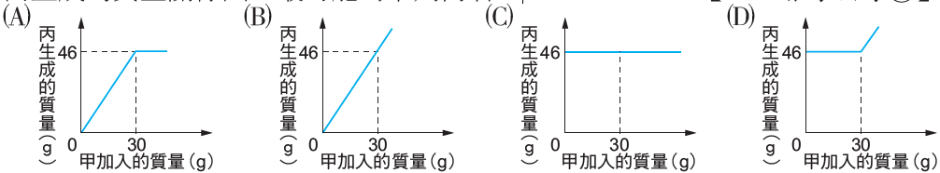
110. 會考補考 19
單選題 16
A
16.已知甲、乙、丙為三種不同的純物質，甲與乙反應生成丙的化學反應式為：
4 甲＋ 3 乙 → 2 丙
取 30g 的甲和 16g 的乙進行反應後，發現兩者皆會完全反應耗盡，並且生成 46g 的丙。若改取不同質量的甲和 16g 的乙進行數次反應，則甲加入的質量與丙生成的質量關係圖，最可能為下列何者？
( )

Slide 36
110. 會考補考 19
解析 16
(A)
解
由質量守恆定律可知甲加入的質量與丙生成的質量成正比例的關係，而當甲加入的質量為 30g 時，乙即全部反應完畢，此後再加入的甲即無作用，生成物丙不再增加。由此可得知關係圖為(A)。
全解

Slide 37
110. 會考補考 21
單選題 17
C
17.媒體報導一間高爾夫球桿製造公司，因不當使用「溴丙烷」清洗桿頭，造成多名員工身體不適。已知丙烷分子中的一個氫原子被一個溴原子所取代，即為溴丙烷，且 H、C 和 Br 的原子量依序為 1、12 和 80。根據上述說明，溴丙烷的分子量應為多少？
( )
(A)95
(B)97
(C)123
(D)155

Slide 38
110. 會考補考 21
解析 17
(C)123
解
丙烷(含 3 個碳)分子式為 C₃H₈，可得溴丙烷分子式為 C₃H₇Br，分子量＝12×3＋1×7＋80＝123。
全解

Slide 39
111. 會考9
單選題 18
C
18.製作蛋糕時，常會在白色的鮮奶油中加入些許色素混合，使其顏色變化增加美觀，而鮮奶油仍維持原本的性質。做好的蛋糕需妥善冷藏，以防止鮮奶油腐壞變質。關於上述鮮奶油「變色」和鮮奶油「變質」兩者的說明，下列何者最合理？
( )
(A)兩者都是化學變化
(B)兩者都不是化學變化
(C)只有後者是化學變化
(D)只有前者是化學變化

Slide 40
111. 會考9
解析 18
(C)只有後者是化學變化
解
前者變色是加色素，並未發生化學變化；後者腐壞變質產生新物質，屬於化學變化。
全解

Slide 41
112. 會考27
單選題 19
A
19.取甲、乙兩種化合物，分別在足量的氧氣中燃燒，反應式分別為： 甲＋ 3O₂ → 2CO₂ ＋ 3H₂O 乙＋ 3O₂ → 2CO₂ ＋ 2H₂O
關於甲、乙兩種化合物的比較與說明，下列何者正確？
( )
(A)甲的分子量大於乙，且甲可能為烴類
(B)甲的分子量大於乙，且甲可能為烴類
(C)乙的分子量大於甲，且乙可能為醇類
(D)乙的分子量大於甲，且乙可能為烴類

Slide 42
112. 會考27
解析 19
(A)甲的分子量大於乙，且甲可能為烴類
解
由反應式可得知甲含 2 個 C、6 個 H、1 個 O；乙含 2 個 C、4 個 H。即甲的分子量大於乙，且甲可能為醇類，乙為烴類。
全解

Slide 43
113. 會考27
單選題 20
A
20.虎門銷煙為清朝銷毀鴉片的歷史事件。把海水引入浸泡池浸泡鴉片，之後再加入石灰等物質，石灰遇水會改變水溫，此改變也利於將鴉片溶於水中，等退潮時再排入海中。關於上述銷毀鴉片的說明，下列何者最合理？
( )
(A)石灰溶於水為放熱反應，而高溫使鴉片更易溶於水中
(B)石灰溶於水為吸熱反應，而高溫使鴉片更易溶於水中
(C)鴉片浸泡海水後會使水溫上升，使其與石灰反應速率加快
(D)鴉片浸泡海水後會使水溫下降，使其與石灰反應速率加快

Slide 44
113. 會考7
解析 20
(A)石灰溶於水為放熱反應，而高溫使鴉片更易溶於水中
解
石灰為鹼性，遇水為放熱反應，有利鴉片溶解。故選(A)。
全解

Slide 45
113. 會考37
單選題 21
B
21.已知甲、乙兩種不同的金屬元素分別與同濃度的鹽酸反應，反應後只會產生氫氣與金屬的氯化物。取甲金屬24.3 g 與鹽酸反應，另取乙金屬65.4 g 與鹽酸反應，兩個反應的金屬都完全耗盡，且產生的氫氣質量均為2.0 g，則比較兩個反應的反應物與產物的質量，下列何者正確？
( )
 | 兩反應的鹽酸消耗質量 | 兩反應的產物總質量
(A) | 相同 | 相同
(B) | 相同 | 不同
(C) | 不同 | 相同
(D) | 不同 | 不同

Slide 46
113. 會考37
解析 21
(B)
 | 兩反應的鹽酸消耗質量 | 兩反應的產物總質量
(A) | 相同 | 相同
(B) | 相同 | 不同
(C) | 不同 | 相同
(D) | 不同 | 不同
解
反應產生的氫氣是由鹽酸的氫離子而來，產生的氫氣質量相同表示消耗的鹽酸質量相同，因甲、乙
金屬不同、原子量不同，故產物總質量也不同。即選(B)。
全解

Slide 47
106. 會考49-50
題組 22-23
請閱讀下列敘述後，回答22 ～ 23 題：
「磺火捕魚」是僅存於臺灣北海岸金山一帶的傳統捕魚方式。漁民利用電石(主成分為碳化鈣 (CaC₂) )加水，反應產生電石氣(C₂H₂)和氫氧化鈣(Ca(OH)₂)，再點燃電石氣，會產生強光，利用魚的趨光性，吸引魚群聚集，即可捕撈上船。因為點燃電石氣時會產生強光及巨響，所以此種捕魚方式也俗稱「蹦火仔」。

Slide 48
106. 會考49-50
題組 22-23
A
22.關於文中所提到「電石氣」，應屬於下列哪一類物質？
( )
(A)烴類化合物
(B)金屬氧化物
(C)醇類化合物
(D)無機化合物

Slide 49
106. 會考49-50
解析 22
(A)烴類化合物
解
電石氣為C₂H₂，屬於碳氫化合物，又稱為烴類，故答案選(A)。
全解

Slide 50
106. 會考49-50
題組 22-23
D
23.根據本文，磺火捕魚時以電石加水產生的反應，係數平衡後的反應式中，「兩種反應物係數之和：兩種生成物係數之和」，應為下列何者？
( )
(A) 1：1
(B) 1：2
(C) 2：1
(D) 3：2

Slide 51
106. 會考49-50
解析 23
(D) 3：2
解
電石加水方程式為 CaC₂＋2H₂O → C₂H₂＋Ca(OH)₂，反應物係數和：生成物係數和＝3：2，故答案選(D)。
全解

Slide 52
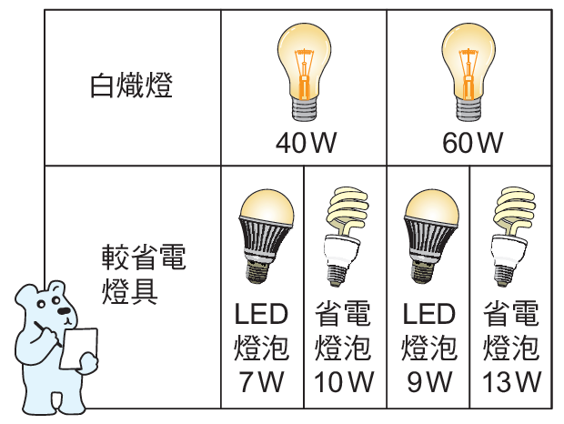
107. 會考51-52
題組 23-25
請閱讀下列敘述後，回答 24 ～ 25 題：
阿勝看到一篇有關節能減碳的文宣，決定將工廠裡的白熾燈全部改為某種較省電的燈具，右圖為該文宣的部分內容，文宣中的白熾燈可以用下方同一欄中的較省電燈具來取代。阿勝利用此文宣，計算出他更換 300 盞相同的白熾燈，一個月可節省電能 2700 度，同時可減少相當於 1447 公斤的 CO₂ 排放量。

Slide 53
107. 會考51-52
題組 24-25
B
24.已知阿勝的計算方式為燈具共 300 盞，每天皆使用 10 小時，一個月使用 30 天來計算，且他的計算結果無誤，則根據他計算的結果來推論，工廠裡的燈具將由何種白熾燈更換為哪一種較省電燈具？
( )
(A)將 40 W 的白熾燈改為 7 W 的 LED 燈泡
(B)將 40 W 的白熾燈改為 10 W 的省電燈泡
(C)將 60 W 的白熾燈改為 9 W 的 LED 燈泡
(D)將 60 W 的白熾燈改為 13W 的省電燈泡

Slide 54
107. 會考51-52
解析 24
(B)將40 W 的白熾燈改為10 W 的省電燈泡
解
2700＝(300×A×10×30)/1000，得 A＝30(W)，即兩燈具差 30W，選(B)。
全解

Slide 55




107. 會考51-52
題組 24-25
B
25.根據阿勝的計算，更換 300 盞白熾燈後，相當於一個月約減少排放多少數量的 CO₂ 分子？(C 和 O 的原子量分別為12 和16)
( )
(A) ×6×10²³ 個 CO₂ 分子
(B) ×6×10²³ 個 CO₂ 分子
(C) ×6×10²³ 莫耳的 CO₂ 分子
(D) ×6×10²³ 莫耳的 CO₂ 分子
$$\frac{1447}{44}$$
$$\frac{1447000}{44}$$
$$\frac{1447}{44}$$
$$\frac{1447000}{44}$$

Slide 56

107. 會考51-52
解析 25
(B) ×6×10²³ 個 CO₂ 分子
$$\frac{1447000}{44}$$
解
分子莫耳數＝(1447×1000)/44； 分子數＝(1447000/44)×(6×10²³) (個)，即答案(B)。
全解

Slide 57
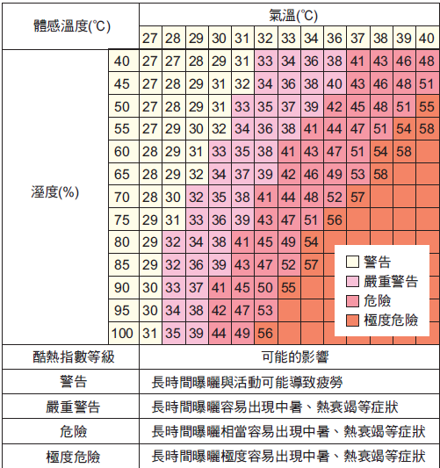
107. 會考53-54
題組 26-27
請閱讀下列敘述後，回答26 ～ 27 題： 人體真正感受到的溫度稱為體感溫度，而酷熱指數是其中一種綜合氣溫和溼度來代表體感溫度的指數。人體透過排汗來降溫，過程中水分會蒸發並從人體帶走熱量，當環境未能及時將人體多餘熱量帶走時，可能會使人出現中暑等症狀，故從事戶外活動時可參考酷熱指數，以避免中暑。下表為不同氣溫與溼度下的體感溫度對照表，而體感溫度對人體的影響又可分為四個不同酷熱指數等級。
關閉圖片
開啟圖片

Slide 58
107. 會考53-54
題組 26-27
C
26.根據上表，下列敘述何者正確？
( )
(A)不管外界氣溫與溼度如何變化，體感溫度都會比當時的氣溫還高
(B)不管氣溫如何變化，當溼度為100％，酷熱指數皆屬極度危險等級
(C)當氣溫為30℃且溼度超過50％時，體感溫度都會比當時的氣溫高
(D)當氣溫為31℃且溼度很高時，酷熱指數可能會達到極度危險等級
關閉圖片
開啟圖片

Slide 59
107. 會考53-54
解析 26
(C)當氣溫為30℃且溼度超過50％時，體感溫度都會比當時的氣溫高
解
(A)氣溫28℃、溼度40％時，體感溫度為27℃，體感溫度較當時氣溫低；(B)氣溫27℃、溼度100％時，酷熱指數不是極度危險等級；(D)氣溫為31℃時，無論溼度為何，酷熱指數都未曾達到極度危險等級。
全解

Slide 60
107. 會考53-54
題組 26-27
B
27.關於文中畫有雙底線處所提到的現象，下列敘述何者正確？
( )
(A)為吸熱的變化，水分子內的原子會重新排列
(B)為吸熱的變化，水分子內的原子不會重新排列
(C)為放熱的變化，水分子內的原子會重新排列
(D)為放熱的變化，水分子內的原子不會重新排列

Slide 61
107. 會考53-54
解析 27
(B)為吸熱的變化，水分子內的原子不會重新排列
解
(A)水蒸發變成水蒸氣為吸熱的物理變化，即原子不會重新排列，故選(B)。
全解

